Slide 1
13ª Reunión de la Comisión Hidrográfica del Atlántico Sudoccidental (CHAtSO12)
Buenos Aires, Argentina – 25 y 26 de Abril del 2019
Informe de la Secretaría de la OHI

Slide 2
Situación de las adhesiones a la OHI
Uno de los principales cambios resultantes de la entrada en vigor del Convenio de la OHI revisado es que, para los Estados que deseen incorporarse a la OHI que ya sean Miembros de las Naciones Unidas, no es necesario obtener la aprobación de los Estados de la OHI existentes.
En el período del informe, Bulgaria adhirió al Convenio de la OHI y se convirtió en el 89.º Estado Miembro de la OHI
Lamentablemente, sigue habiendo tres Estados Miembros suspendidos, la República Democrática del Congo, Serbia y Siria, que tienen atrasos en los pagos de sus contribuciones desde hace ahora dos años consecutivos.

Slide 3
Solicitudes Regionales de Adhesión a la OHI
Los Estados no Miembros de la OHI de la región de la CHAtSO, Bolivia y Paraguay, deben someter aún su instrumento de adhesión.
La Secretaría de la OHI, en cooperación con el Departamento de Asuntos Exteriores del Gobierno de Mónaco, está dispuesta a ayudar a estos Estados no Miembros, por vía diplomática o por otra vía.

Slide 4
Preparación de la Segunda Asamblea de la OHI
La celebración de la segunda Asamblea de la OHI (A-2) está programada del 21 al 24 de abril del 2020. El anuncio y el proyecto de orden del día de la A-2 se publicarán en abril del 2019. Se prepararán el Programa de Trabajo y el presupuesto de la OHI para los próximos 3 años (2021-2023), para su aprobación por la Asamblea:
www.iho.int > IHO Assembly

Slide 5
Coordinación de la Producción de Cartas INT y ENC - Región C1
El CC Rafael Vieira, Coordinador de la Región C1, es responsable de proporcionar actualizaciones periódicas de la Parte B de la S-11 - Catálogo de Cartas INT.
Según el Catálogo Web de la Parte B de la S-11, hay 51 Cartas INTs (y/o planos) en el esquema, de las cuales 36 han sido publicadas (71%).

Slide 6
Coordinación de la Producción de Cartas INT y ENC - Región C1
El informe del Esquema ENC de la CHAtSO fue recibido por la 9.ª reunión del WENDWG
La Secretaría de la OHI informó a los Coordinadores de Cartas que la Fase II del Proyecto INToGIS estaba en marcha, gracias al apoyo excepcional proporcionado por la KHOA (República de Corea). De requerir información adicional, ver el Doc. HSSC9-11A-INF1.

Slide 7
Creación de Capacidades
De acuerdo con los registros de la Secretaría de la OHI, el Capitán de Navío Luiz Claudio Fonseca (Brasil) es el Coordinador CB de la CHAtSO para la planificación e implementación de las actividades CB regionales.
Los EMs de la CHAtSO se han beneficiado de las siguientes actividades en 2018: un Curso de Formación en ISM y un Curso de Levantamientos portuarios y en aguas someras.
Además, los Estados Miembros participaron en actividades en la MACHC y la CHRPSE.

Slide 8
Creación de Capacidades
TN Matías Coccaro (Uruguay) participó en el Programa de Levantamientos Hidrográficos (FIG-OHI-ACI, Categoría «B») patrocinado por la República de Corea en la KHOA (2018).
En las CCs N.° 18 y 19/2019 se publicó convocatorias para el Programa de Cartografía Categoría «B» y para el Programa de Formación para Formadores en Hidrografía Básica, patrocinados por la República de Corea.
Se invita a los Estados Miembros a presentar sus candidaturas antes del 20 de mayo del 2019.

Slide 9
Batimetría participativa
Se creó el Grupo de Trabajo sobre Batimetría Participativa (CSBWG) para proporcionar directrices sobre la recogida y el uso de batimetría participativa. El CSBWG ha desarrollado el proyecto de la Publicación B-12 de la OHI - Guía de la OHI sobre Batimetría participativa. Edición 1 y 2 (en desarrollo).
El portal de la interfaz del Centro de Datos de la OHI para Batimetría Digital está siendo actualizando para que sea compatible con el concepto de batimetría participativa.

Slide 10
Apoyo de GEBCO y el Proyecto Seabed 2030
El Proyecto Seabed 2030 GEBCO/Nippon Foundation (NF) se beneficia de la red de capacidades en materia de cartografía oceánica, gracias al proyecto de formación de la Fundación Nippon en la Universidad de New Hampshire (UNH).
El Proyecto Seabed 2030 ha creado una red compuesta por cuatro centros regionales. Cada centro se focaliza en descubrir, reunir y montar todos los datos batimétricos disponibles de su región, para producir colecciones de datos regionales y los productos resultantes.
Los océanos Atlántico e Índico están cubiertos por el centro situado en el Observatorio de la Tierra Lamont Doherty (LDEO).

Slide 11
El SIG de la IHO
Se ha seguido trabajando en el desarrollo del SIG de la OHI, que consta de dos partes principales:
base de datos del país, y base de datos regionales
La base de datos de información del país se ha ido actualizando progresivamente para incluir información administrativa y facilitar el mantenimiento del Anuario de la OHI (Publicación P-5 de la OHI).
Se invita a los países de la Región de la CHAtSO a revisar sus datos en el Anuario anualmente y a proporcionar a la Secretaría de la OHI las actualizaciones adecuadas o a informar que no ha habido cambios.

Slide 12
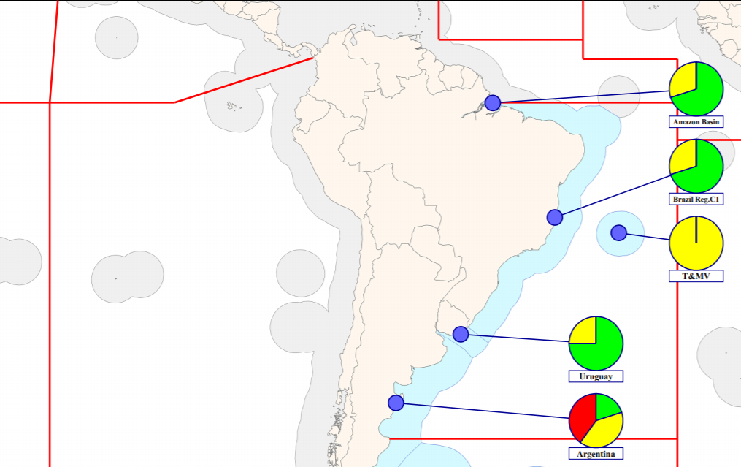
IHO GIS and data base developments – C-55
Estado de los levantamientos para profundidades inferiores a 200m

Slide 13
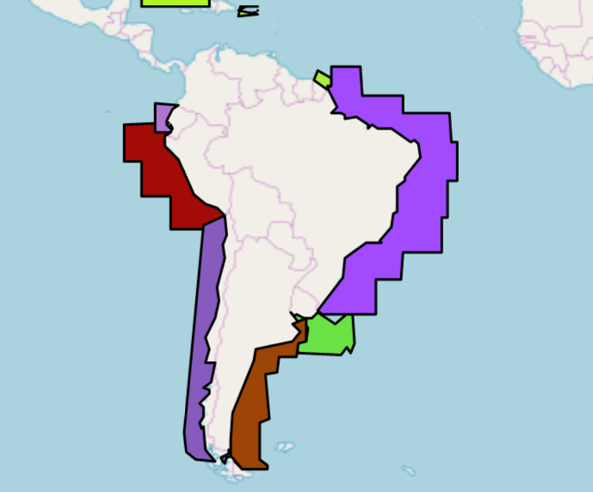
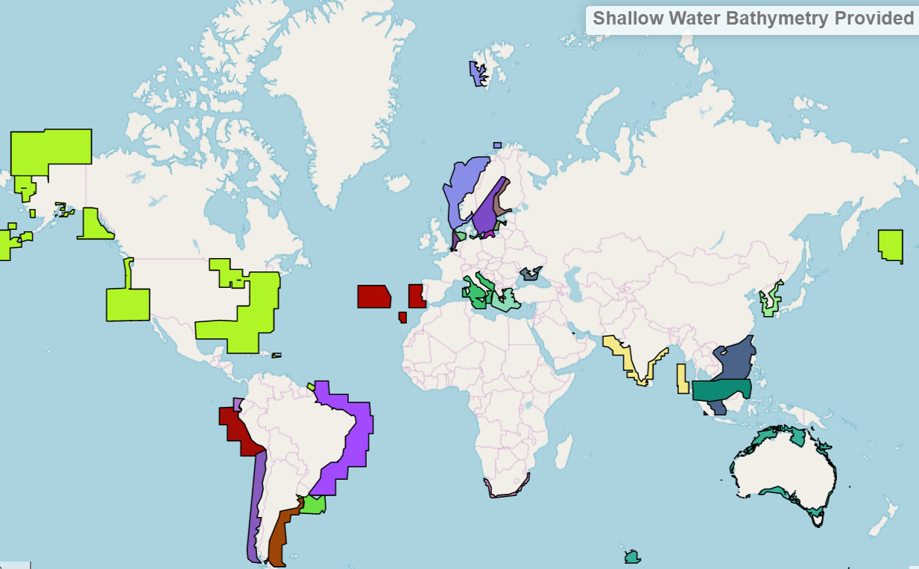
IHO GIS and data base developments – DCDB
Contribución de batimetría de aguas someras

Slide 14
El SIG de la IHO
La Secretaría de la OHI desarrolló un formulario en línea para permitir a los Estados Miembros introducir datos para el Anuario y para la C-55. El mismo sistema se utilizará para recibir votos vía las Cartas Circulares. La CC de la OHI N.° 20/2019 proporciona la información necesaria:
https://www.iho.int/mtg_docs/circular_letters/english/2019/CL20_2019_EN_v1.pdf

Slide 15
Publicidad de la OHI
Día Mundial de la Hidrografía:
  «La Información hidrográfica, motor del conocimiento marino»
Revista Hidrográfica Internacional:
https://journals.lib.unb.ca/index.php/ihr
Miembro del Comité Editorial de la CHAtSO:
CN Nickolas de Andrade ROSCHER

Slide 16
Celebraciones del Centenario de la OHI (OHI-100)
Los años 2019 y 2021 serán importantes en la historia de la OHI. El 2019 marcará el centenario de la 1.ª Conferencia Hidrográfica Internacional (Londres, 1919). El 2021 será el centenario del establecimiento del Bureau Hidrográfico Internacional (BHI), en el 1921, en Mónaco, el precursor de la moderna OHI.
El «punto culminante» será el Día Mundial de la Hidrografía (DMH), el 21 de junio del 2021. La nueva logomarca de la OHI.
También habrá una oportunidad para presentar los logros de la OHI en la Asamblea General de las Naciones Unidas, en 2021, y en la Asamblea de la OMI, en 2021.
Referencias en la CC N.° 32/2018.

Slide 17
Actiones requeridas de la CHAtSO:
tomar nota de este informe
considerar las recomendaciones sobre Cartografía, tal y como se presentan en el Párrafo 8,
considerar las recomendaciones sobre Creación de Capacidades mencionadas en el Párrafo 15,
  considerar las recomendaciones sobre Batimetría participativa del Párrafo 18,
  considerar las recomendaciones sobre la colaboración del Proyecto Seabed 2030 del Párrafo 21,

Slide 18
Actiones requeridas de la CHAtSO:
revisar las entradas relativas a las Publicaciones C-55 y P-5 (Anuario) de la OHI del Párrafo 28, al menos una vez al año,
considerar la posibilidad de presentar documentos para su publicación en la Revista Hidrográfica Internacional, en el Párrafo 38, y
tomar cualquier otra medida que se considere apropiada.

Slide 19
Secretaría de la IHO, aquí para ayudar! www.iho.int mustafa.iptes@iho.int alberto.neves@iho.int

